Slide 1
Hur skall Ackrediteringen av Region Östergötland/Linköpings Universitet bli ett cancercentrum för hela SÖSR?
Nuläge i ackrediteringsprocessen och Linköping Cancer Center
20240131

Slide 2
Några frågor?
Är det känt att ackreditering av cancervården pågår inom RÖ/LiU?
Är det bra eller dåligt?
Varför skall det göras?
Vad skall det leda till?
Är RJL och RKL delaktiga på något sätt?
Hur kommer detta att påverka RJL, RKL och RÖ?
Är det fler än vi som ackrediteras i Världen/Sverige?

Slide 3
Startades 1979

Slide 4
OECI startade ackrediteringsprgrammet för att uppfylla dessa mål:
För att ge cancerpatienter samma tillgång till högkvalitativ cancervård och utjämna de rådande skillnaderna I tillgång till diagnostik, behandling och behandlingsalternativ som patienter upplever I olika delar av Europa
För att hjälpa Europeiska cancer center/institut att implementera ett kvalitetssystem för onkologi och onkologisk vård genom att använda OECI standards och peer review system
Att fostra och accelerera förbättringar I translationell och klinisk cancer forskning

Slide 5
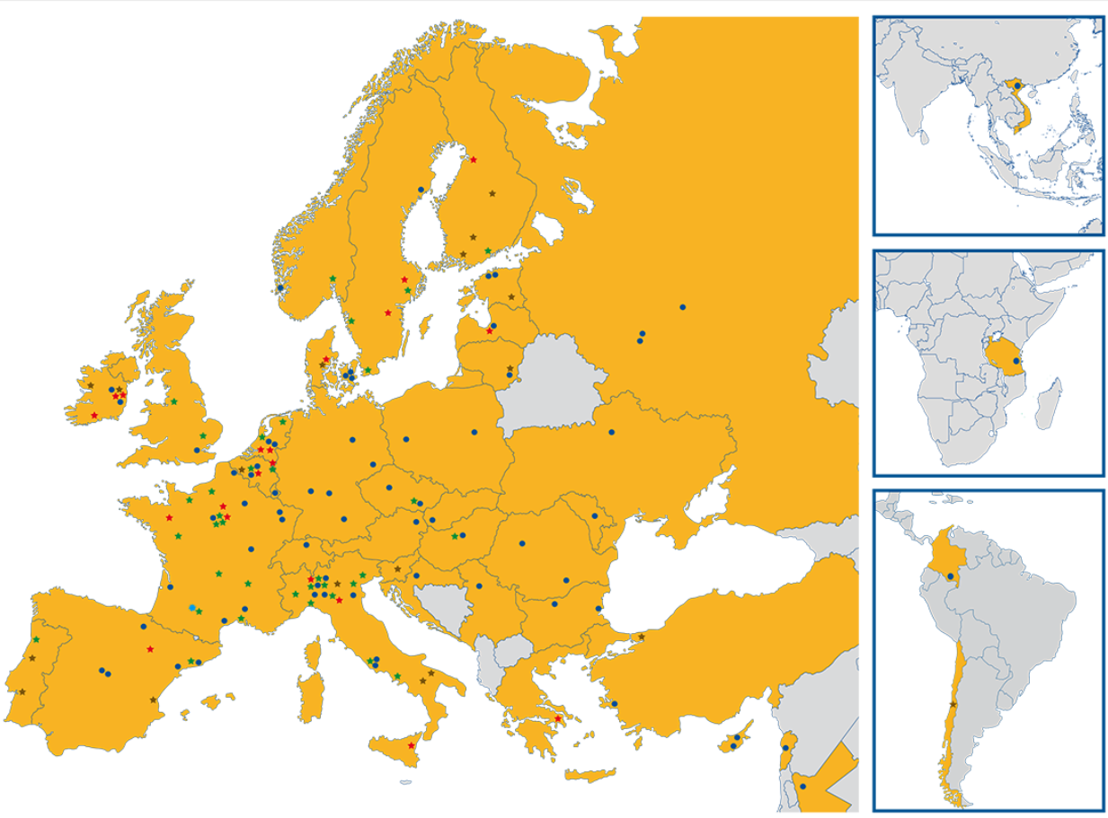
150 Medlemmar i OECI-i olika faser av ackreditering

Slide 6
Ackreditering enligt OECI-varför?
Internationell ackrediteringsstandard av vård, utbildning och forskning inom cancer.
Syfte En högkvalitativ och likvärdig cancervård för patienter i Europa
EU-mål 90 % av alla cancerpatienter inom EU ska ha tillgång till ackrediterad cancervård innan 2030.
universitetssjukhus i Göteborg, Skåne och Stockholm är ackrediterade, Uppsala och Umeå är på väg att bli.
Ett krav för att vara med i nationell nivåstrukturering
SÖSR har endast fått ett canceruppdrag hittills
I augusti 2021 beslutade Regionstyrelsen att cancervård, cancerutbildning och cancerforskning i Region Östergötland ska ackrediteras enligt OECI:s standard.
Projektet i Region Östergötland är beställt av vårddirektör Ninnie Borendal Wodlin. Samtliga centrumchefer och verksamhetschefer står bakom beslutet.

Slide 7
Våra utmaningar
Stuprörsorganisation
En mycket utspridd cancervård, forskning och utbildningsinsatser för egna medarbetare
Konkurrens mot andra diagnoser, oklara prioriteringar
Att öka tilldelningen av nationella canceruppdrag till SÖSR
Ingen gemensam styrning av cancervården på övergripande nivå

Slide 8
Ackreditering
Motivera US och LiU om behovet
Få alla entusiastiska, inse värdet
Totalt 1200 frågor
1000 insamlade dokument
Svar från alla kliniker med cancerverksamhet
Skapande ny organisation
Informationsmöten alla kliniker flera tillfällen

Slide 9
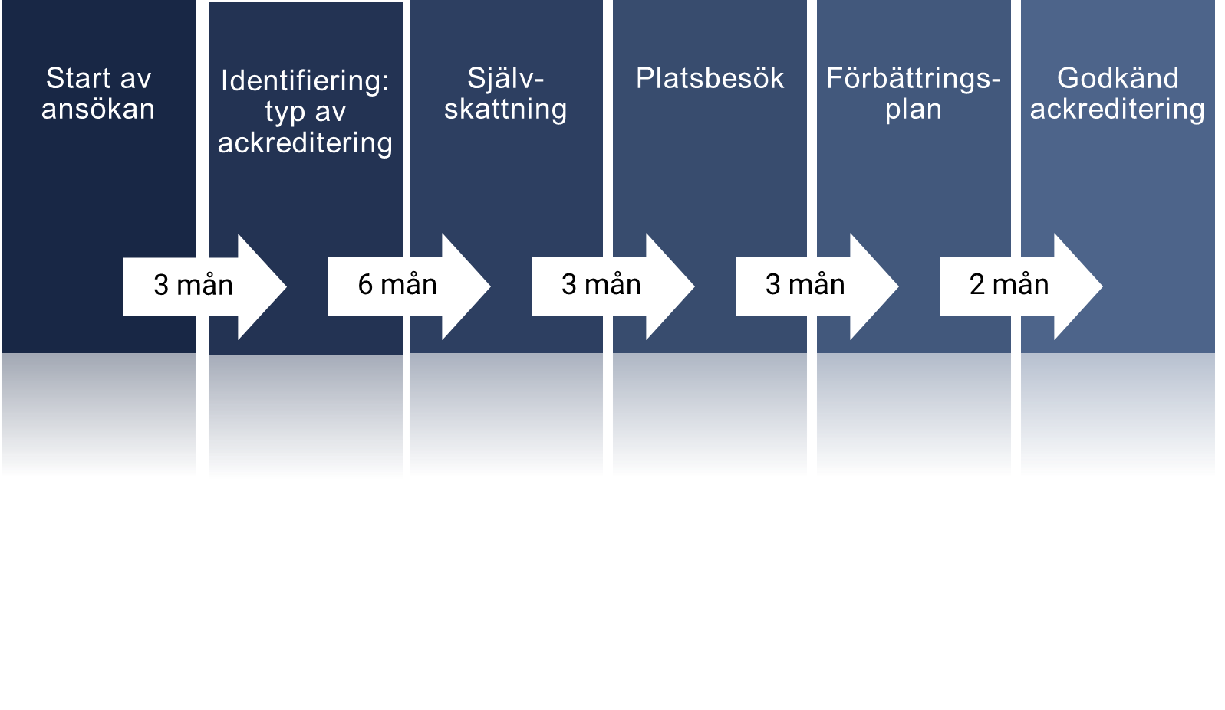
Vägen mot ackreditering Nuläge och framåt
NU
Platsbesök från OECI genomfördes 20240214-15
7 personer i ackrediteringsteamet
Ca 150 intervjupersoner
35 olika möten
Fördjupad analys av vård, forskning och utbildning

Slide 10
Some findings
Well organised visit, motivated and committed staff
Seamless connection with the University
Well-structured educational and training strategy
Patient representatives in the Board
Strength: Pharmacy organisation
Pathology: digital and molecular

Slide 12
Efter ackrediteringen:
En permanent Verksamhetsledning för cancer-strategisk och tillhörande kompetensråd
Ett permanent ledningsråd
Lokala processledare och team för cancer
Styrning efter kvalitet
Detaljgranska och följa varje cancerprocess
Tillgång till medicinska data
Genomföra förbättringar
Identifiera onödiga åtgärder
Ta hem cancervård
Hålla ihop nationella och internationella projekt
Synkroniserade strategiska planer för RÖ och LCC

Slide 13
,
Organisation Linköping Cancer Center
Rektor, Jan-Ingvar Jönsson
Regiondirektör, Mikael Borin
Vårddirektörer
Ninnie Borendal Wodlin, Jessica Frisk
Hanna Odén Poulsen
Jessica Eriksson
Akademiska forskningsrådet
Hälso- och sjukvårdens ledningsgrupp
Verksamhetsledning Linköping Cancer Center
Ninnie Borendal Wodlin
Representanter från Kalmar och Jönköping
Ledningsråd
Patientrepresentanter
Regionalt Cancer Center (RCC)
Diagnostikcentrum Lena Bergvin Lundqvist | Centrum för kirurgi, ortopedi och cancervård Ida Dånmark | Sinnescentrum Eva-Lena Zetterlund | Medicincentrum Eva Ljunggren | Psykiatricentrum Bjarne Olinder | Barn- och kvinnocentrum Tobias Ekenlie | Hjärtcentrum Magnus Janzon | Primärvårdscentrum Johan Nordén | Närsjukvården i västra Östergötland Helén Lövborg
Fysiologiska kliniken, Norrköping Klinisk farmakologi Klinisk genetik Klinisk immunologi och transfusionsmedicin Klinisk kemi Klinisk mikrobiologi Klinisk patologi Laboratoriemedicin sjukhus Medicinsk strålningsfysik Patientnära laobratoriemedicin Röntgenklinik, – Linköping – Motala – Norrköping Precisionskmedicinskt laboratorium | Cancer- och lungsjukvårdsenheten Dagkirurgin CKOC – Linköping – Norrköping Enheten för samordnad cancerutredning Hematologiska kliniken Kirurgiska kliniken – Linköping – Norrköping Lungmedicinska kliniken Mag-tarmmedicinska kliniken Onkologiska kliniken Ortopediska kliniken – Linköping – Norrköping Urologiska kliniken | ANOPIVA – Linköping – Norrköping Hand- och plastikkirurgiska kliniken Käkkliniken Neurofysiologiska kliniken Neurokirurgiska kliniken Neurologiska kliniken Rehabiliteringsmedicinska kliniken Smärt och rehabiliteringscentrum Ögonkliniken Öron-, näs- och halskliniken | Allergicentrum Arbets- och miljömedicin Endokrinmedicinska kliniken Hudkliniken Infektionskliniken Njurmedicinska kliniken Rehabenheten Reumatologiska kliniken | Barn- och ungdomshälsan Barn- och ungdomspsykiatriska kliniken – Linköping – Norrköping Flyktingmedicinskt centrum Psykiatriska kliniken – Linköping – Motala-Mjölby – Norrköping Rättspsykiatriska regionkliniken | Barn- och ungdomskliniken, Norrköping H.K.H. Kronprincessan Viktorias barn- och ugdomssjukhus Kvinnokliniken i Linköping Kvinnokliniken i Norrköping | Fysiologiska kliniken US Hjärtverksamhetens sekretariat Kardiologiska kliniken US Kardiologiska kliniken VIN Thorax-kärlklliniken | 1177 b Allmänmedicinskt utbildningscentrum Barnhälsovården Vårdcentrum Finspång Rehab Finspång Vaccinationskliniken Vårdcentralen och jourcentraler | Habiliteringen Medicinska specialistkliniken Rehab väst
– in central Östergötland Niclas Hilding
Emergency Clinic, Linköping Dept. of Geriatric Emergency Medicine Local Health Clinic, Linköping Resources and competence Movement and health
– in east Östergötland Lena Törnfeldt
Emergency Clinic, Norrköping Dept. of Geriatric Medicine, Norrköping Hospital-based Home Health, Norrköping Norrköping Medical Clinic Rehab Centre East

Slide 14
Vad är det nya för oss?
En helt ny ledningsorganisation för cancer styrt av både RÖ och LiU
En detaljerad genomlysning av alla cancerverksamheter, vård, forskning och utbildning
Tydlig identifiering av svagheter som måste adresseras, det är inte fritt valt!
Förbindelse att fortsätt detta strukturerade förbättringsarbete
Styrning efter verksamhetsförbättringar inte ekonomi
Ökat kontakt och samarbetsnät nationellt och internationellt

Slide 15
På gång
Linköping cancer center
Cancerprocesser Lokala processledare och processteam kommer införas i alla cancerprocesser, 9 diagnoser startade
Tydligare sammanställd cancerdata Sammanställd data som ger bättre förståelse för cancervårdens väntetider, resultat och kvalitetsmått. Allt på samma plats
Cancerutbildning varje tisdag eftermiddag (23 dagar)
Ökad samverkan inom forskning
MDK-agendan studiedeltagande
Ökad patientmedverkan i studier
Registrering av alla studier inom startsäkringsprojektet
Medverkan i EU projekt JANE, INTERACT EUROPE och CRANE m.fl.
PREM
Ökat användande av patientupplevelse för att styra vårdutveckling
Webbsida med info om Linköping Cancer Center
Inkl. verksamhetsplan, årsrapport osv
OP ssk utbildning

Slide 16
Kvarstående arbetsområden
LCC och RCC skall det bli en gemensam organisation?
Lokala vs regionala processledare och processteam?
Hur skall LCC arbeta för hela SÖSR?
Göra hela SÖSR patientdata tillgängliga
Dataöverföring journal till register
Synkronisera strategiska planer för RÖ och LCC

Slide 17
Hur skall LCC verka för hela SÖSR?
Målsättningen är att 90% av medborgarna skall ha tillgång till ett ackrediterat cancercenter
Ett ackrediterat cancercenter enligt EU skall arbeta på samma sätt i hela unionen

Slide 18
Linköping cancer center
Vision
Vårt arbete botar all cancer
“Our discoveries end cancer”
Mission
Vi minskar bördan av cancer genom forskning, utbildning, prevention och vård av högsta kvalité
“We reduce the burden of cancer through the highest standard of research, education, prevention and care.”
Värdegrund
Patienterna kommer först
”The patient always comes first”

Slide 19
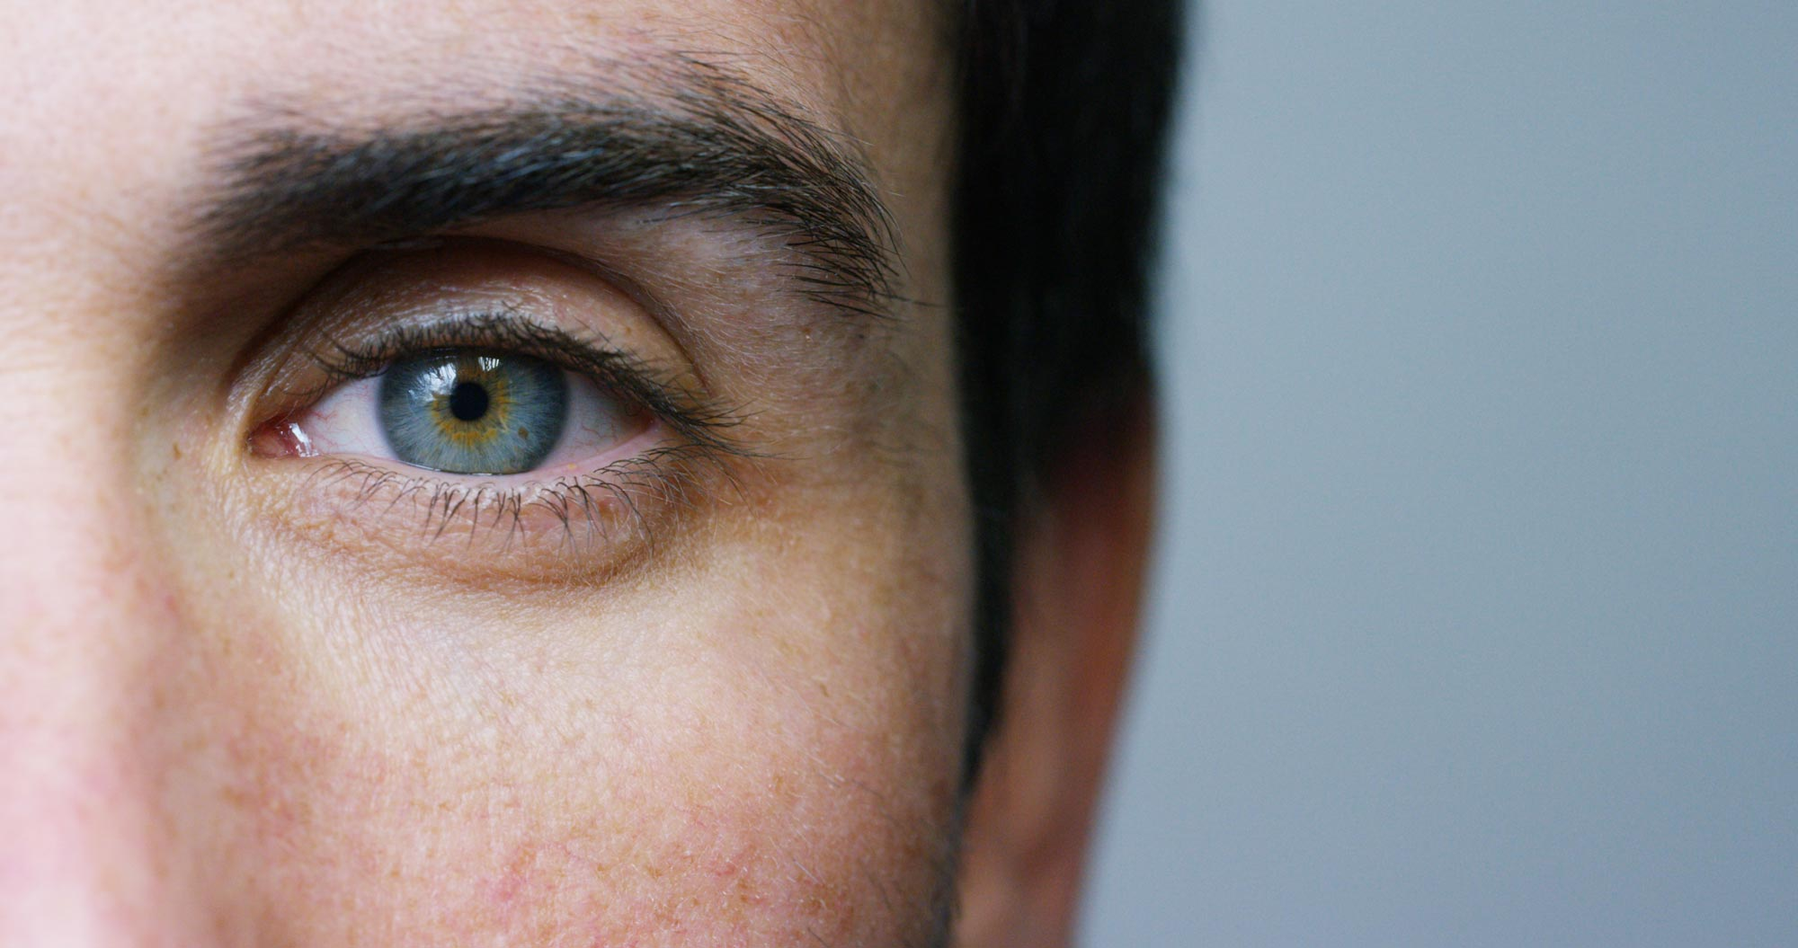
Funderingar eller frågor?
Rikta alla era cancerfrågor till staben för LCC!
erik.hilborn@regionostergotland.se per.sandstrom@liu.se
På intranätet: Samarbetsgruppen ”Ackreditering OECI”
Löpande information om ackrediteringen och Linköping Cancer Center
Kännedom om viktiga möten, beslut och mål som uppnås
Möjlighet till dialog
På vårdgivarwebben Webbsidor under uppbyggnad

Slide 20
Farhågor/åsikter om/med ackreditering av RÖ
”Processen har gjorts på fel sätt”
”Ingen information har gått ut till Jönköping och Kalmar”
”Vi skulle ha ackrediterat hela SÖSR direkt”
”Vi bygger bara högre murar inom SÖSR”
”Det kommer skada cancervården”
”Fel representanter har valts från RK och RJL”

Slide 21
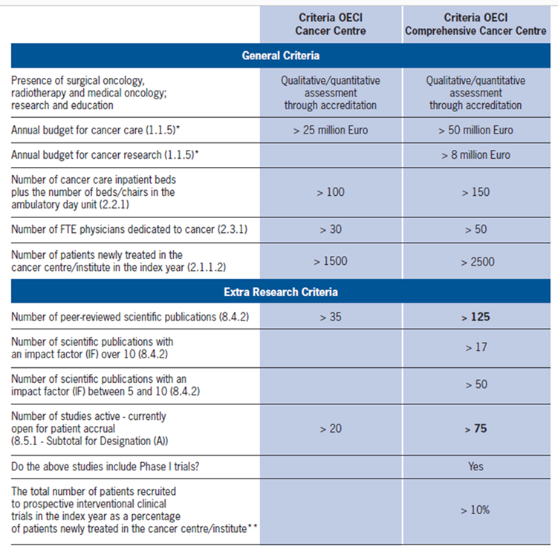
grundkriterier

